Slide 1
Gulasch-2-Go
Projekt Web Programming
Stephan Menzi

Slide 2
Verwendete Technologien
PHP
JavaScript
MySql

Slide 3
Implementierte Features
Task 1 bis 5
Task 6.1-6.5
Task 7.1, 7.3
Task 8
Task 9
Task 10.1 bis 10.3
Task 11
Informationen zu einzelnen Task auf folgenden Folien

Slide 4
Spezielle Tasks
Task 5.3: Multiple Languages
Implementierte Sprachen: Deutsch und Französich. Erweiterung möglich.
Task 9
OOPHP Klassen:
Shoppingcart, Productlist, Shopitem, Dbconnection als Erweiterung von Mysqli
Geplant war Formular, nach versuchen nicht verwendet und gelöscht
Task 11
Google Maps API Webservice

Slide 5
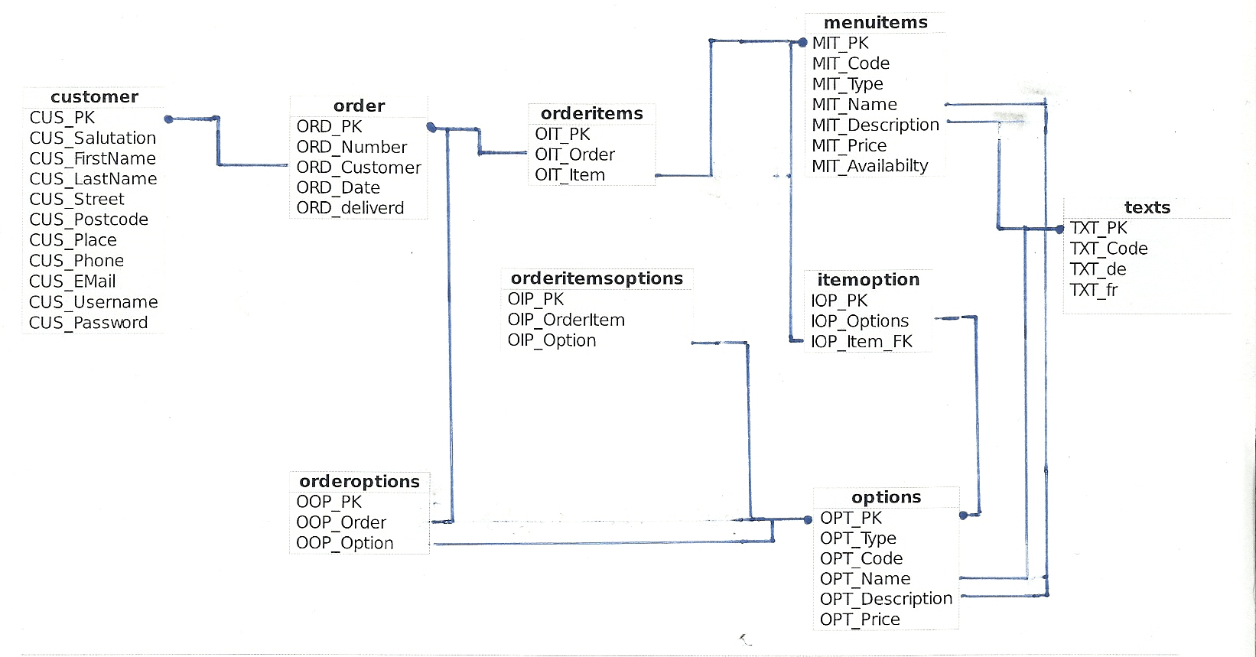
10.1 Datenbank Schema

